Slide 1
第二章 线性表
张 学
zhangxue@uestc.edu.cn

Slide 2
线性表的定义
线性表是由n个类型相同的数据元素a₁,a₂,…，a_{n}组成的有限序列，记作（a₁,a₂,…，a_{i-1}，a_{i}，a_{i+1}， …，a_{n}）。
线性表的逻辑结构图

Slide 3
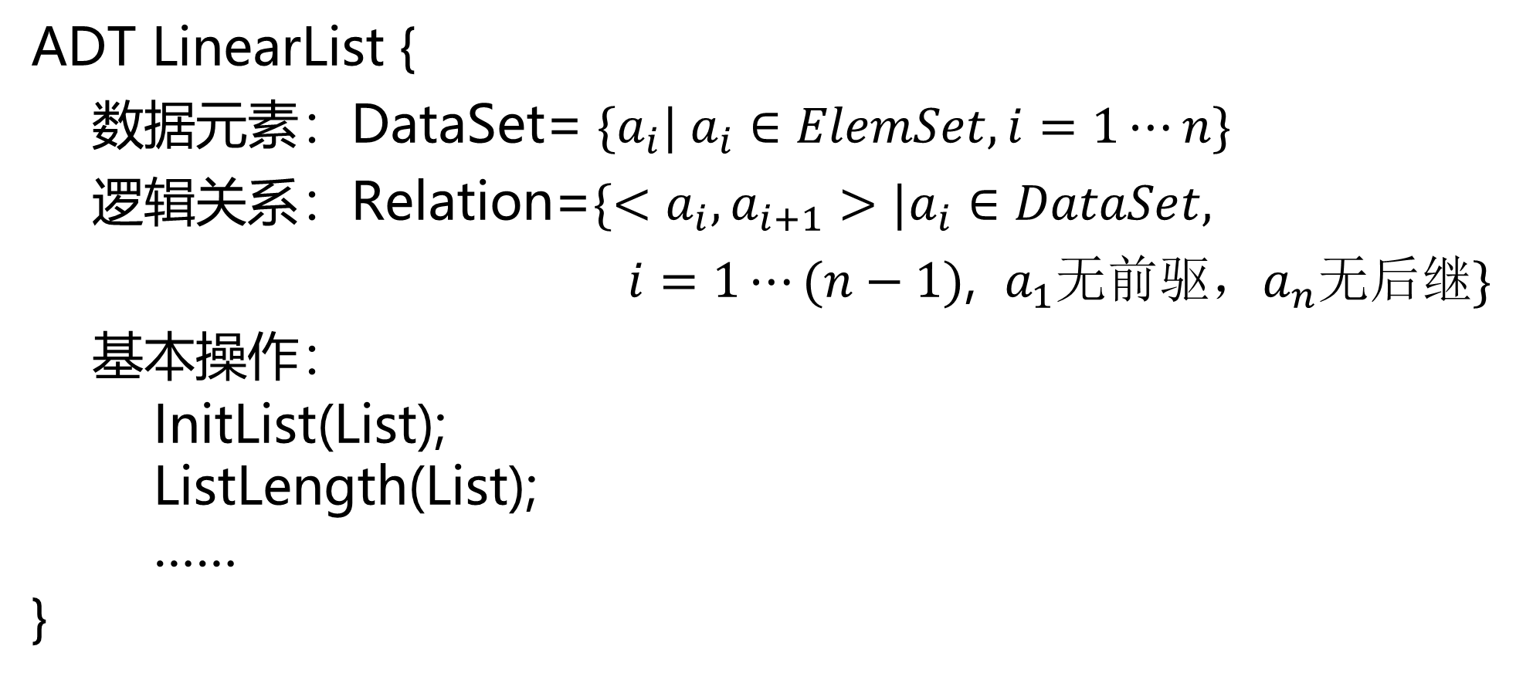
线性表抽象数据类型的定义
ADT LinearList {
数据元素：DataSet= ${\{a}_{i}| a_{i}∈ElemSet, i=1⋯n\}$
逻辑关系：Relation=${\{<a}_{i},a_{i+1}>|a_{i}∈DataSet,$
$i=1⋯(n−1)$, $a_{1}无前驱，a_{n}无后继\}$
基本操作：
InitList(List);
ListLength(List);
……
}

Slide 4
线性表的顺序存储定义（1）
/* 使用栈空间或静态空间、顺序存储 */
#define LIST_MAX_SIZE 100
typedef struct {
ListElem elemArray[LIST_MAX_SIZE];
int last; // 最后一个节点的位置，表空时置-1
} SeqList;
/* 这是教材上对顺序存储的线性表的定义 */

Slide 5
线性表的顺序存储定义（2）
/* 使用栈空间或静态空间、顺序存储 */
#define LIST_MAX_SIZE 100
typedef struct {
ListElem elemArray[LIST_MAX_SIZE];
int length; // 线性表的长度
} SeqList;

Slide 6
线性表的顺序存储定义（3）
/* 使用堆空间(动态空间)、顺序存储 */
#define LIST_MAX_SIZE 100
typedef struct {
ListElem* elemArray;
int length; // 线性表的长度
} SeqList;

Slide 7
线性表的顺序存储定义（4）
/* 使用堆空间、顺序存储 */
#define LIST_INIT_SIZE 100
#define LIST_INCREMENT 10
typedef struct {
ListElem* elemArray;
int length; // 线性表的长度
int size; // 线性表的容量
} SeqList;

Slide 8
线性表的顺序存储定义（5）
/* 使用堆空间、顺序存储、通用指针 */
#define LIST_INIT_SIZE 100
#define LIST_INCREMENT 10
typedef struct {
void* elemArray;
int length; // 线性表的长度
int size; // 线性表的容量
} SeqList;

Slide 9
线性表的顺序存储的实现
采用下面的定义
#define LIST_MAX_SIZE 100
typedef struct {
ListElem* pElemArray;
int length;
int size;
} SeqList;
实现一系列操作：初始化、插入、删除、查找、合并等。

Slide 10
顺序表的初始化
Status InitSeqList(SeqList* pList){
pList->pElemArray=(ListElem*)malloc(
LIST_MAX_SIZE*sizeof(ListElem));
if(pList->pElemArray==NULL){
return ERROR;
}
pList->length=0;
pList->size=LIST_MAX_SIZE;
return OK;
}

Slide 11
初始化函数的调用及其执行结果
SeqList seqList;
if(InitSeqList(&seqList)==ERROR){
return ERROR;
}
如果成功，其结果为：
seqList.pElemArray →
seqList.length=0
seqList.size=动态内存的容量（以sizeof(ElemType)为单位）
动态内存空间

Slide 12
顺序表的释放
Status FreeSeqList(SeqList* pList){
free(pList->pElemArray);
pList->pElemArray=NULL;
pList->length=0;
pList->size=0;
return OK;
}

Slide 13
求顺序表的长度
int LengthOfSeqList(SeqList* pList ){
return pList->length;
}
思考：既然可以使用 pList->length 得到长度，是否有必要设计这个函数？

Slide 14
取顺序表中的元素
Status GetElemFromSeqList(SeqList* pList, int i,
ListElem* pElem ){
int length;
length=pList->length;
if(i>=length){
return ERROR;
}
*pElem=pList->pElemArray[i];
return OK;
}

Slide 15
在顺序表中查找
int SearchSeqList(SeqList* pList, ListElem* pElem ){
int i=0;
int length=pList->length;
while(i<length){
if(pList->pElemArray[i]==*pElem){ // 只支持基本类型
return i;
}
i++；
}
return -1; // 没找到
}

Slide 16
在顺序表中查找(修正)
int SearchSeqList(SeqList* pList, ListElem* pElem,
YesNo (*isEqual)() ){
……
while(i<length){
if(isEqual(&(pList->pElemArray[i]), pElem)==YES){
return i;
}
i++;
}
……
}

Slide 17
向顺序表中追加
Status AppendToSeqList(SeqList* pList,
ListElem* pElem ){
if(pList->length>=pList->size){
return ERROR;
}
pList->pElemArray[pList->length]=*pElem;
pList->length++;
return OK;
}

Slide 18
向顺序表中插入到指定的位置
Status InsertIntoSeqList(SeqList* pList, int i,
ListElem* pElem ){
if(pList->length>=pList->size || i>pList->length){
return ERROR;
}
int j=pList->length;
while (j>i){ // 这个循环把位置i空出来
pList->pElemArray[j]=pList->pElemArray[j-1];
j--;
}
pList->pElemArray[i]=*pElem;

Slide 19
向顺序表中插入到指定的位置（续）
pList->length++;
return OK;
}
算法示例：把D插入到2的位置。
开始状态
移动数据
插入数据
0 | 1 | 2 | 3 | 4 | 5 | 6
A | C | E | F | P | Q
A | C |  | E | F | P | Q
A | C | D | E | F | P | Q

Slide 20
从顺序表中删除
Status DeleteFromSeqList(SeqList* pList, int i ){
int j;
if(i<0 || i>=pList->length){
return ERROR;
}
for (j=i; j<pList->length; j++) {
pList->pElemArray[j]=pList->pElemArray[j+1];
}
pList->length--;
return OK;
}

Slide 21
有序表合并算法
2、3、7、8、9 1、4、5 合成一个表 | 2_{i}、3、7、8、9 1_{j}、4、5 1_{k} | 2_{i}、3、7、8、9 1、4_{j}、5 1、2_{k}
2、3_{i}、7、8、9 1、4_{j}、5 1、2、3_{k} | 2、3、7_{i}、8、9 1、4_{j}、5 1、2、3、4_{k} | 2、3、7_{i}、8、9 1、4、5_{j} 1、2、3、4、5_{k}
表一中剩下7、8和9，直接拷贝到表三，得
1、2、3、4、5、7、8、9

Slide 22
有序表合并的实现
Status MergeSeqList(SeqList* pL1, SeqList* pL2,
SeqList* pL3 ){
int i=0, j=0, k=0;
if(pL1->length+pL2->length>pL3->size){
return ERROR;
}
while(i<pL1->length && j<pL2->length){
if (pL1->pElemArray[i]<=pL2->pElemArray[j]){
pL3->pElemArray[k]=pL1->pElemArray[i]);
i++;
k++;

Slide 23
有序表合并的实现（续）
} /* End of if */
else {
pL3->pElemArray[k]=pL2->pElemArray[j];
j++;
k++;
}
} /* End of while */
while (i<pL1->length) { /* 拷贝表1剩下的部分 */
pL3->pElemArray[k]=pL1->pElemArray[i];
i++;
k++;

Slide 24
有序表合并的实现（再续）
} /* End of while */
while (j<pL2->length) { /* 拷贝表二剩下的部分 */
pL3->pElemArray[k]=pL2->pElemArray[j];
j++;
k++;
} /* End of while */
pL3->length=pL1->length+pL2->length;
return OK;
}

Slide 25
顺序表操作的时间复杂度
ConstructSeqList O(1)
DestructSeqList O(1)
LengthOfSeqList O(1)
GetElemFromSeqList O(1)
SearchSeqList O(n)
AppendToSeqList O(1)
InsertIntoSeqList O(n)
DeleteFromSeqList O(n)
MergeSeqList O(m+n)

Slide 26
顺序存储的优缺点
优点
可实现随机存取。
无需为表示节点间的逻辑关系而增加额外的空间。
缺点
插入和删除操作的效率低。
存储空间需要预先分配，难以给出大小合适的空间。

Slide 27
链式存储的优缺点
优点
插入和删除操作效率高。
可以按需分配内存。
缺点
不能随机存取。
需要额外的空间存放指针。

Slide 28
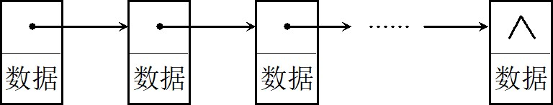
线性表的链式存储

Slide 29
单链表的定义（1）
/* 教材上的定义 */
typedef struct Node {
ElemType data;
struct Node *next;
} Node, *LinkList;

Slide 30
单链表的定义（2）
/* 通用链表 */
typedef struct Node {
void* pData;
struct Node *pNext;
} Node, *LinkedList;

Slide 31
单链表的定义（3）
/* 与定义(2)相同，只是写法不同 */
typedef struct Node Node, *LinkedList;
struct Node {
void* pData;
LinkedList pNext;
};
/* 具体实现时可以有带头节点和不带头节点两种办法 */

Slide 32
我们采用下面的定义
typedef struct ListNode ListNode;
struct ListNode {
void* pData;
ListNode* pNext;
};
typedef struct {
ListNode *pFirst; /* 还可以加入 pLast */
int length;
} LinkedList;

Slide 33
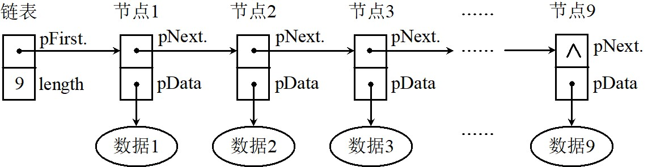
单链表图示

Slide 34
链表的初始化
Status InitList(LinkedList* pList){
pList->pFirst=NULL;
pList->length=0;
return OK;
}

Slide 35
求链表的长度
int LengthOfList(LinkedList* pList){
return pList->length;
}

Slide 36
判断链表是否为空
YesNo IsEmpty(LinkedList* pList){
if(pList->length==0){
return YES;
}
else {
return NO;
}
}

Slide 37
分配节点
ListNode* MallocNode(void* pData) {
ListNode* pNode=(ListNode*)malloc(sizeof(ListNode));
if(pNode==NULL){
return NULL;
}
else {
pNode->pData=pData;
pNode->pNext=NULL;
return pNode;
}
}

Slide 38
释放节点
void FreeNode(ListNode* pNode, void (*freeData)() ) {
if(pNode==NULL){
return;
}
else {
freeData(pNode->pData);
free(pNode);
return;
}
}

Slide 39
向链表插入数据
Status Insert (LinkedList* pList,
void* pData){
ListNode* pNode=MallocNode(pData);
if (pNode==NULL){
return ERROR;
}
pNode->pNext=pList->pFirst; // 在头部插入
pList->pFirst=pNode;
pList->length++;
return OK;
}

Slide 40
向链表追加数据
Status AppendToList(LinkedList *pList,
void* pData){
ListNode* pTail;
ListNode* pNode=MallocNode(pData);
if (pNode==NULL){
return ERROR;
}
if (IsListEmpty(pList)==YES) { /* 链表为空 */
pList->pFirst=pNode;
}

Slide 41
向链表追加数据(续)
else { /* 链表非空 */
pTail=pList->pFirst;
while(pTail->pNext != NULL) { /* 找到尾节点 */
pTail=pTail->pNext;
}
pTail->pNext=pNode; /* 添加到尾部 */
}
pList->length++;
return OK;
}

Slide 42
在指定位置插入数据
在某节点的前面插入数据(略)
Status InsertBefore (LinkedList* pList,
ListNode* pNode, void* pData);
在某节点的后面插入数据(略)
Status InsertAfter (LinkedList* pList,
ListNode* pNode, void* pData);

Slide 43
从链表删除节点
Status Delete (LinkedList* pList,
ListNode* pNode,
void (*freeData)() ){
if (IsEmpty(pList)==YES){
return ERROR;
}
if (pList->pFirst==pNode){ /* 如果是第一个节点 */
pList->pFirst=pNode->pNext;
}
else { /* 需要查找被删节点的前一个节点 */
ListNode* p=pList->pFirst;

Slide 44
从链表删除节点(续)
while(p!=NULL && p->pNext != pNode){
p=p->pNext;
}
if(p==NULL){ /* 如果没找到 */
return ERROR;
}
p->pNext=pNode->pNext;
}
FreeNode(pNode, freeData);
pList->length--;
return OK;
}

Slide 45
遍历链表
Status Traverse (LinkedList* pList,
Status (*visit)() ){
ListNode* p=pList->pFirst;
while (p!=NULL) {
if (visit(p->pData)==ERROR){
return ERROR;
}
p=p->pNext;
}
return OK;
}

Slide 46
查找链表
ListNode* Search (LinkedList* pList,
void* pKey,
int (*compare)() ){
ListNode* p=pList->pFirst;
while (p!=NULL) {
if (compare(pKey, p->pData)==0){ // 如果找到了
return p;
}
p=p->pNext;
}
return NULL; // 没找到
}

Slide 47
释放链表
void FreeList(LinkedList* pList, void (*freeData)() ){
ListNode* p=pList->pFirst; /* 让p指向第一个节点 */
if (p == NULL) {
return;
}
else {
pList->pFirst=p->pNext;
freeNode(p, freeData); /* 释放第一个节点 */
pList->length--;
FreeList(pList, freeData); /* 递归 */
}
}

Slide 48
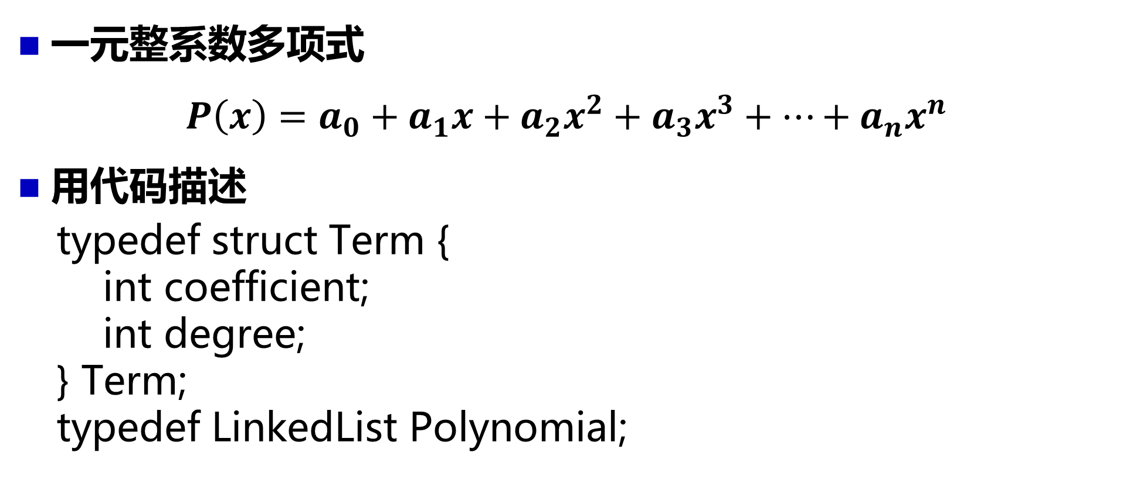
线性表的应用：一元整系数多项式
一元整系数多项式
$$P\left(x\right)=a_{0}+a_{1}x+a_{2}x^{2}+a_{3}x^{3}+⋯+a_{n}x^{n}$$
用代码描述
typedef struct Term {
int coefficient;
int degree;
} Term;
typedef LinkedList Polynomial;

Slide 49
多项式相加(1)
/* 本函数实现 ploy3=poly1+ploy2.
三个多项式都是有序的，低次项在前，高次项在后。*/
Status AddPoly(Polynomial* pPoly1, Polynomial* pPoly2,
Polynomial* pPoly3) {
ListNode *p1, *p2;
Term *pTerm1,*pTerm2, *pTerm3;
p1=pPoly1->pFirst;
p2=pPoly2->pFirst;
while (p1!=NULL && p2!=NULL) {
pTerm3=(Term*)malloc(sizeof(Term));
if(pTerm3==NULL) return ERROR;

Slide 50
多项式相加(2)
pTerm1=(Term*)(p1->pData);
pTerm2=(Term*)(p2->pData);
if (pTerm1->degree<pTerm2->degree) {
pTerm3->coefficient=pTerm1->coefficient;
pTerm3->degree=pTerm1->degree;
p1=p1->pNext;
}
else if (pTerm1->degree>pTerm2->degree) {
pTerm3->coefficient=pTerm2->coefficient;
pTerm3->degree=pTerm2->degree;
p2=p2->pNext;

Slide 51
多项式相加(3)
}
else { // 次数相同
pTerm3->coefficient=
pTerm1->coefficient+pTerm2->coefficient;
pTerm3->degree=pTerm1->degree;
if (pTerm3->coefficient==0) {
p1=p1->pNext;
p2=p2->pNext;
continue;
}
p1=p1->pNext;

Slide 52
多项式相加(4)
p2=p2->pNext;
}
if(AppendToLinkedList(pPoly3,
pTerm3)==ERROR){
return ERROR;
}
}
while(p1!=NULL){
pTerm1=(Term*)p1->pData;
p1=p1->pNext;
pTerm3=(Term*)malloc(sizeof(Term));

Slide 53
多项式相加(5)
if(pTerm3==NULL) return ERROR;
pTerm3->coefficient=pTerm1->coefficient;
pTerm3->degree=pTerm1->degree;
if(AppendToLinkedList(pPoly3,
pTerm3)==ERROR){
return ERROR;
}
}
while(p2!=NULL){
pTerm2=(Term*)p2->pData;
p2=p2->pNext;

Slide 54
多项式相加(6)
pTerm3=(Term*)malloc(sizeof(Term));
if (pTerm3==NULL) return ERROR;
pTerm3->coefficient=pTerm2->coefficient;
pTerm3->degree=pTerm2->degree;
if(AppendToLinkedList(pPoly3,
pTerm3)==ERROR){
return ERROR;
}
}
return OK;
}

Slide 55
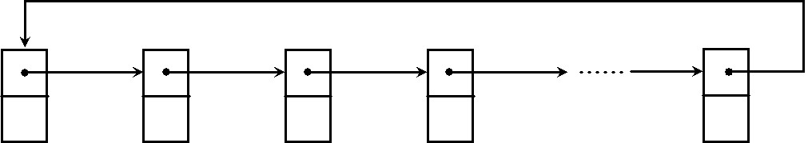
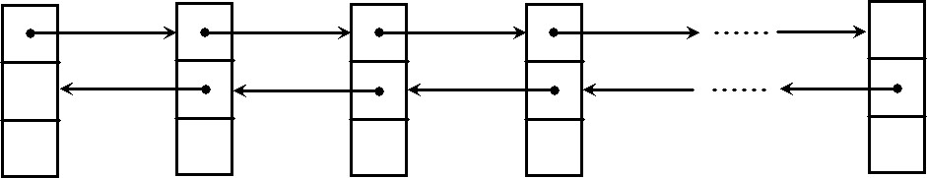
循环链表和双向链表
循环链表
双向链表

Slide 56
静态链表
基本思想：用数组模拟链表，把数组下标当作指针。
代码描述
typedef struct {
ElemType data; /* 数据 */
int next; /* 指针 */
} StaticNode;
typedef StaticNode StaticList[STATIC_LIST_SIZE];

Slide 57
静态链表 插入c 删除e
下标 | 数据 | 指针
0 |  | 1
1 | a | 2
2 | b | 3
3 | d | 4
4 | e | 5
5 | f | -1
6
下标 | 数据 | 指针
0 |  | 1
1 | a | 2
2 | b | 6
3 | d | 4
4 | e | 5
5 | f | -1
6 | c | 3
下标 | 数据 | 指针
0 |  | 1
1 | a | 2
2 | b | 6
3 | d | 5
4 | e | 5
5 | f | -1
6 | c | 3

Slide 58
本章小结
线性表
顺序表：用顺序结构实现线性表
静态数组（使用全局内存或栈内存）
动态数组（使用堆内存）
单链表：用单向链式结构实现线性表
其他
双向链表、循环链表
静态链表：用静态数组模拟链表

